Slide 1
РОСПРИРОДНАДЗОР
Федеральная служба по надзору
в сфере природопользования
«Контрольно-надзорная деятельность Волжско-Камского межрегионального Управления Росприроднадзора на территории Республики Марий Эл по результатам обобщения правоприменительной практики в части надзора за водными и земельными ресурсами, геологического надзора и охраны недр, надзора на ООПТ по итогам 1 полугодия 2020 года»
Начальник отдела – Калинин Юрий Николаевич

Slide 2
Перечень водопользователей на территории Республики Марий Эл, подлежащих федеральному государственному надзору (Чебоксарское и Куйбышевское водохранилища – река Волга)
2
1. МУП «Водоканал» МО «Городской округ «Город Козьмодемьянск» с | Чебоксарское водохранилище | Решение 12-08.01.04.003-Х-РСБХ-Т-2018-00564/00 до 18.05.2020 г.
2. АО «МЦБК» а с з | Куйбышевское водохранилище | Договор 12-08.01.04.007-Х-ДРБВ-Т-2016-00355/00 до 09.06.2026 г. Решение 12-08.01.04.007-Х-РСБХ-Т-2017-00465/00 до 28.08.2022 г. Договор 12-08.01.04.007-Х-ДЗИО-Т-2018-00565/00 до 01.09.2023 г.
3. ОАО «Водоканал» г. Волжск с | Куйбышевское водохранилище | Решение 12-08.01.04.007-Х-РСБХ-Т-2018-00580/00 до 11.10.2023 г.
4.ООО «Мариэнергогидромеханизация» а доб. с | Чебоксарское водохранилище | Договор 12-08.01.04.003-Х-ДРБВ-Т-2012-00132/00 до 31.12.2031 г. Решение 12-08.01.04.003-Х-РДБК-Т-2014-00205/00 до 29.01.2023 г. Решение 12-08.01.04.003-Х-РСБХ-Т-2015-00295/00 до 03.04.2020 г.
5. ООО «Сандком» доб. доб. доб. | Куйбышевское водохранилище | Решение 12-08.01.04.007-Х-РДБК-Т-2017-00423/00 до 01.01.2030 г. Решение 12-08.01.04.007-Х-РДБК-Т-2017-00424/00 до 01.05.2033 г. Решение 12-08.01.04.007-Х-РДБК-Т-2017-00429/00 до 01.01.2030 г.
6. АО «Порт Козьмодемьянск» а доб. доб. | Чебоксарское водохранилище | Договор 12-08.01.04.003-Х-ДРБВ-Т-2012-00157/00 до 29.12.2032 г. Решение 12-08.01.04.003-Х-РДБК-Т-2016-00333/00 до 01.07.2028 г. Решение 12-08.01.04.003-Х-РДБК-Т-2016-00334/00 до 19.12.2028 г.
7. ОАО «УМС» БО «Шелангуш» а | Куйбышевское водохранилище | Договор 12-08.01.04.007-Х-ДРБВ-Т-2010-00066/00 до 08.07.2020 г.
8. ООО «Актив Недвижимость» а | Чебоксарское водохранилище | Договор 12-08.01.04.003-Х-ДРБВ-Т-2011-00089/00 до 01.01.2031 г.
9. ООО «Содружество» а а | Куйбышевское водохранилище | Договор 12-08.01.04.007-Х-ДРБВ-Т-2012-00146/00 до 01.06.2022 г. Договор 12-08.01.04.007-Х-ДРБВ-Т-2019-00635/00 до 31.07.2039 г.
10. ООО «Потенциал» а | Чебоксарское водохранилище | Договор 12-08.01.04.003-Х-ДРБВ-Т-2014-00195/00 до 07.11.2033 г.
11. ООО «Олимп» а дн | Куйбышевское водохранилище | Договор 12-08.01.04.007-Х-ДРБВ-Т-2014-00214/00 до 01.01.2030 г. Решение 12-08.01.04.007-Х-РББВ-Т-2019-00645/00 до 01.11.2022 г.
12. Индивидуальный предприниматель Макаров Н.В. а | Куйбышевское водохранилище | Договор 12-08.01.04.007-Х-ДРБВ-Т-2014-00215/00 до 30.09.2024 г.
13. Средневолжское тер. упр. Федерального агентства по рыболовству а | Чебоксарское водохранилище | Договор 12-08.01.04.003-Х-ДРБВ-Т-2015-00240/00 до 01.01.2035 г.
14. ООО «КаскадНеруд» доб. а | Куйбышевское водохранилище | Решение 12-08.01.04.007-Х-РДБК-Т-2015-00306/00 до 01.09.2033 г. Договор 12-08.01.04.007-Х-ДРБВ-Т-2016-00363/00 до 24.06.2021 г.
15. Бабина А.Н. а | Куйбышевское водохранилище | Договор 12-08.01.04.007-Х-ДРБВ-Т-2015-00326/00 до 01.12.2025 г.
16. ФБУ «Администрация Волжского бассейна» а | Чебоксарское водохранилище | Договор 12-08.01.04.002-Р-ДРБВ-Т-2016-00337/00 до 11.04.2026 г.
17. АНО «ПК Акватория НН» а | Чебоксарское водохранилище | Договор 12-08.01.04.003-Х-ДРБВ-Т-2016-00341/00 до 27.04.2026 г.
18. МОО ВМК «Парус» а | Куйбышевское водохранилище | Договор 12-08.01.04.007-Х-ДРБВ-Т-2016-00364/00 до 28.06.2026 г.
19. ООО «Олимп» г. Звенигово а | Куйбышевское водохранилище | Договор 12-08.01.04.007-Х-ДРБВ-Т-2017-00411/00 до 13.03.2027 г.
20. ООО «ВСК «Флагман» а | Чебоксарское водохранилище | Договор 12-08.01.04.003-Х-ДРБВ-Т-2017-00425/00 до 25.05.2022 г.
21. Крестьянское (фермерское) хозяйство «Талпас» а | Чебоксарское водохранилище | Договор 12-08.01.04.003-Х-ДРБВ-Т-2017-00426/00 до 01.06.2027 г.
22. Офицеров Геннадий Никитич а | Чебоксарское водохранилище | Договор 12-08.01.04.003-Х-ДРБВ-Т-2018-00566/00 до 06.09.2028 г.
23. ООО «СК «Рубин» а | Куйбышевское водохранилище | Договор 12-08.01.04.007-Х-ДРБВ-Т-2018-00568/00 до 04.10.2038 г.
24. Дождиков Владимир Евгеньевич а | Куйбышевское водохранилище | Договор 12-08.01.04.007-Х-ДРБВ-Т-2018-00571/00 до 16.10.2038 г.
25. Пономарев Александр Юрьевич а | Куйбышевское водохранилище | Договор 12-08.01.04.007-Х-ДРБВ-Т-2018-00576/00 до 01.11.2038 г.
26. Боровских Игорь Васильевич а | Куйбышевское водохранилище | Договор 12-08.01.04.007-Х-ДРБВ-Т-2018-00578/00 до 06.11.2038 г.
27. Тимофеев Александр Михайлович а | Куйбышевское водохранилище | Договор 12-08.01.04.007-Х-ДРБВ-Т-2018-00582/00 до 06.12.2038 г.
28. Михайлов Юрий Владимирович а | Чебоксарское водохранилище | Договор 12-08.01.04.003-Х-ДРБВ-Т-2019-00617/00 до 13.06.2039 г.
29. ООО «ЗЗСГ» стр. гтс дн. | Куйбышевское водохранилище | Решение 12-08.01.04.007-Х-РББВ-Т-2019-00619/00 до 01.06.2020 г. Решение 12-08.01.04.007-Х-РББВ-Т-2019-00622/00 до 01.06.2020 г.
30. ООО «Спецводкор» под. суд. под. суд. под. суд. под. суд. под. суд. | Чебоксарское водохранилище | Решение 12-08.01.04.003-Х-РФБК-Т-2019-00639/00 до 01.11.2020 г. Решение 12-08.01.04.003-Х-РФБК-Т-2019-00640/00 до 01.11.2020 г. Решение 12-08.01.04.003-Х-РФБК-Т-2019-00641/00 до 01.11.2020 г. Решение 12-08.01.04.003-Х-РФБК-Т-2019-00642/00 до 01.11.2020 г. Решение 12-08.01.04.003-Х-РФБК-Т-2019-00643/00 до 01.11.2020 г.

Slide 3
Перечень водопользователей на территории Республики Марий Эл, подлежащих федеральному государственному надзору (водные объекты бассейна реки Волга и озера республики)
3
1. МУП «Водоканал» г. Йошкар-Ола з с | р. М. Кокшага | Договор 12-08.01.04.007-Р-ДХВО-С-2015-00302/00 до 03.05.2025 г. Решение 12-08.01.04.007-Р-РСБХ-С-2019-00627/00 до 01.11.2023 г.
2. ПАО «Т Плюс» з с | р. М. Кокшага обводненный карьер | Договор 12-08.01.04.007-Р-ДЗИО-С-2018-00577/00 до 29.10.2023 г. Решение 12-08.01.04.007-П-РСБХ-С-2017-00468/00 до 04.10.2022 г.
3. ОАО «РЖД» а | оз. Яльчик | Договор 12-08.01.04.007-О-ДИБВ-С-2011-00076/00 до 24.12.2030 г.
4. ФГАОУ ВО «Казанский (Приволжский) федеральный университет» а | оз. Яльчик | Договор 12-08.01.04.007-О-ДИБВ-С-2010-00060/00 до 21.07.2020 г.
5. ГУ РМЭ «Санаторий «Кичиер» о | оз. Кичиер | Решение 12-08.01.04.007-О-РВБВ-С-2010-00055/00 до 01.09.2025 г.
8. ФГКУ «Войсковая часть 95504» с | р. Нолька | Решение 12-08.01.04.007-Р-РСБХ-С-2015-00308/00 до 28.05.2020 г.
9. ФГБОУ ВПО «Марийский государственный университет» а | оз. Яльчик | Договор 12-08.01.04.007-О-ДИБВ-С-2010-00067/00 до 19.11.2025 г.
11. АО «Транснефть- плашкоут Верхняя Волга» Нефтепровод(строит) строит. строит. строит. строит строит. с з | Р. Ветлуга реки РМЭ р. Толмань р. Куптинка р. Буй р. Теплая р. Ветлуга р. Теплая р. Буй | Решение 12-08.01.04.002-Р-РОБВ-С-2014-00234/00 до 01.11.2027 г. Решение 12-10.01.03.004-Р-РЛБВ-С-2014-00233/00 до 01.11.2027 г. Решение 12-10.01.03.004-Р-РЛБВ-С-2019-00608/00 до 30.06.2020 г. Решение 12-10.01.03.005-Р-РЛБВ-С-2019-00647/00 до 10.10.2020 г. Решение 12-10.01.03.005-Р-РЛБВ-С-2019-00648/00 до 10.10.2020 г. Решение 12-08.01.04.002-Р-РЛБВ-С-2019-00660/00 до 17.09.2021 г. Решение 12-08.01.04.002-Р-РЛБВ-С-2019-00661/00 до 17.09.2021 г. Решение 12-08.01.04.002-Р-РСВХ-С-2020-00669/00 до 15.03.2020 г. Договор 12-10.01.03.004-Р-ДЗВО-С-2020-00672/00 до 30.09.2020 г.
14. ГБУ РМЭ «Волжская центральная городская больница» а | оз. Кичиер | Договор 12-08.01.04.007-О-ДИБВ-С-2011-00097/00 до 01.06.2026 г.
15. МП «Куженерводоканал» с | р. Немда | Решение 12-10.01.03.004-Р-РСБХ-С-2016-00373/00 до 06.07.2021 г.
19. ООО «Интелкомплект +» а | оз. Кичиер | Договор 12-08.01.04.007-О-ДИБВ-С-2013-00166/00 до 30.03.2033 г.
22. ООО «Марийский нефтеперерабатывающий завод» с | р. Пижанка | Решение 12-08.01.04.007-Р-РСБХ-С-2017-00438/00 до 09.06.2022 г.
23. ИП Пигулевский Артём Николаевич а | р. М. Кокшага | Договор 12-08.01.04.007-Р-ДРБВ-С-2013-00181/00 до 01.07.2033 г.
24. ГБУ РМЭ «Волжский центр для детей-сирот и детей, оставшихся без попечения родителей» о | оз. Яльчик | Решение 12-08.01.04.007-О-РВБВ-С-2016-00340/00 до 01.10.2023 г.
25. ИП Багдасарян Овик Спартакович а | р. М. Кокшага | Договор 12-08.01.04.007-Р-ДРБВ-С-2013-00184/00 до 06.08.2033 г.
26. ИП Вохминцева Наталья Валерьевна а | р. М. Кокшага | Договор 12-08.01.04.007-Р-ДРБВ-С-2014-00193/00 до 01.11.2033 г.
28. Мамаев Леонид Анатольевич а | р. Малая Ошла | Договор 12-08.01.04.007-Р-ДРБВ-С-2015-00298/00 до 31.01.2035 г.
30. МУП «Водоканал» Мари-Турек с | р. Буй | Решение 12-10.01.03.004-Р-РСБХ-С-2017-00413/00 до 10.10.2021 г.
с | р. Ноля | Решение 12-10.01.03.005-Р-РСБХ-С-2017-00412/00 до 10.10.2021 г.
31. ООО «Толмань» з акв. с. акв. с. акв. | Р. Толмань р. Толмань р. Немда | Решение 12-10.01.03.004-Р-РАВО-С-2015-00315/00 до 01.09.2020 г. Решение 12-10.01.03.004-Р-РЯВХ-С-2015-00316/00 до 01.09.2020 г. Решение 12-10.01.03.004-Р-РЯБХ-С-2015-00317/00 до 01.09.2020 г.
32. СПК «Звениговский» полив(з) | р. Юшут | Решение 12-08.01.04.007-Р-РМИО-С-2016-00351/00 до 01.10.2030 г.
35. ООО «ВКБ-ЭКО» с | р. Илеть | Решение 12-08.01.04.007-Р-РСБХ-С-2017-00447/00 до 18.08.2022 г.
37. ООО «Дубовая роща» дн. а | р. Малая Кокшага | Решение 12-08.01.04.007-Р-РББК-С-2018-00562/00 до 07.02.2021 г. Договор 12-08.01.04.007-Р-ДРБК-С-2018-00579/00 до 01.06.2038 г.
39. ООО «Реки Марий Эл» а | р. Большая Кокшага | Договор 12-08.01.04.007-Р-ДРБК-С-2018-00573/00 до 30.12.2022 г.
40. ИП Глава К(Ф)Х Бабушкин Никита Андреевич полив(з) | р. Юнга | Решение 12-08.01.04.003-Р-РМИО-С-2018-00574/00 до 30.12.2028 г.
43. АО «МЦБК» а | оз. Яльчик | Договор 12-08.01.04.007-О-ДИБВ-С-2019-00620/00 до 31.12.2036 г.
46. ООО «База отдыха «Яльчик» а(п) | оз. Яльчик | Договор 12-08.01.04.007-О-ДИБВ-С-2019-00633/00 до 30.05.2038 г.
47. АО «ММЗ» а(п) | оз. Яльчик | Договор 12-08.01.04.007-О-ДИБВ-С-2019-00636/00 до 30.04.2039 г.
48. ФБОУ ВО «ПГТУ» а(п) | оз. Яльчик | Договор 12-08.01.04.007-О-ДИБВ-С-2019-00637/00 до 24.03.2034 г.
49. Глущенко Александр Петрович а | р. Уржумка (Звениг. Р-ой) | Договор 12-08.01.04.007-Р-ДРБВ-С-2019-00644/00 до 25.04.2038 г.
50. МУП «Новоторъяльский водоканал» с | р. Немда | Решение 12-10.01.03.004-Р-РСБХ-С-2019-00650/00 до 31.08.2022 г.
51. МУП «Оршанский водоканал» с с с | р. Пижанка р. Малая Ошла (д. М.Каракша) р. Малая Ошла (д. Марково) | Решение 12-08.01.04.007-Р-РСБХ-С-2019-00651/00 до 31.12.2023 г. Решение 12-08.01.04.007-Р-РСБХ-С-2019-00652/00 до 31.12.2023 г. Решение 12-08.01.04.007-Р-РСБХ-С-2019-00653/00 до 31.12.2023 г.
52. МУП «Аква-Сервис» с | р. Юшут | Решение 12-08.01.04.007-Р-РСБХ-С-2019-00654/00 до 31.12.2023 г.
54. Магаршак Елена Владимировна а | р. Уржумка | Договор 12-08.01.04.007-Р-ДРБВ-С-2019-00656/00 до 01.09.2039 г.
55. Салмина Людмила Александровна а | р. Уржумка | Договор 12-08.01.04.007-Р-ДРБВ-С-2019-00657/00 до 01.02.2039 г.
59. ЧУ «Пансионат «Яльчик» а(п) | Озеро Яльчик | Договор 12-08.01.04.007-О-ДИБВ-С-2020-00668/00 до 31.12.2039 г.

Slide 4

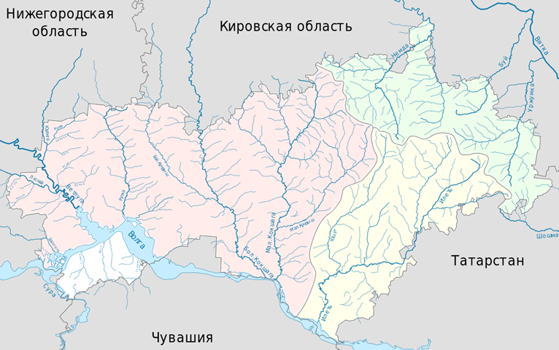

Крупнейшие притоки реки Волги на территории Республики Марий Эл
р. Рутка
Протяженность по территории Республики Марий Эл – 102 км
р. Ветлуга
Протяженность по территории Республики Марий Эл – 115 км
р. Б.Кокшага
Протяженность по территории Республики Марий Эл – 156 км
р. М.Кокшага
Протяженность по территории Республики Марий Эл – 194 км
р. Волга
р. Илеть
Общая протяженность реки Волги по территории Республики Марий Эл составляет 155 км, протяженность водоохранной зоны реки Волги – 649,4 км
Протяженность по территории Республики Марий Эл – 193 км

Slide 5
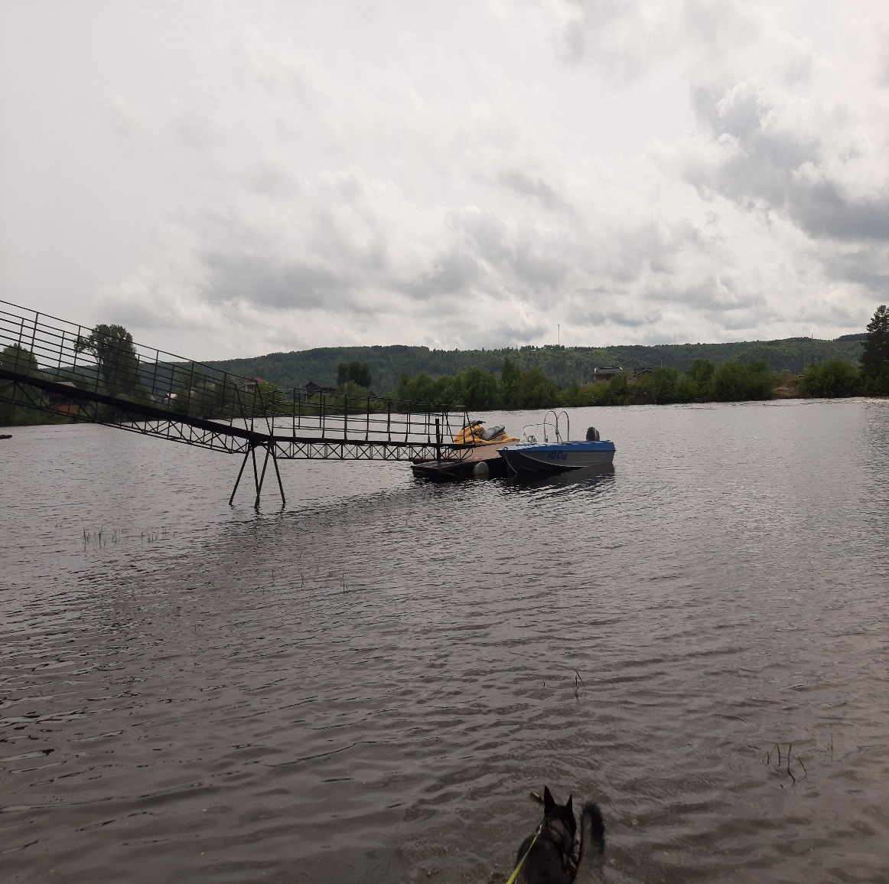
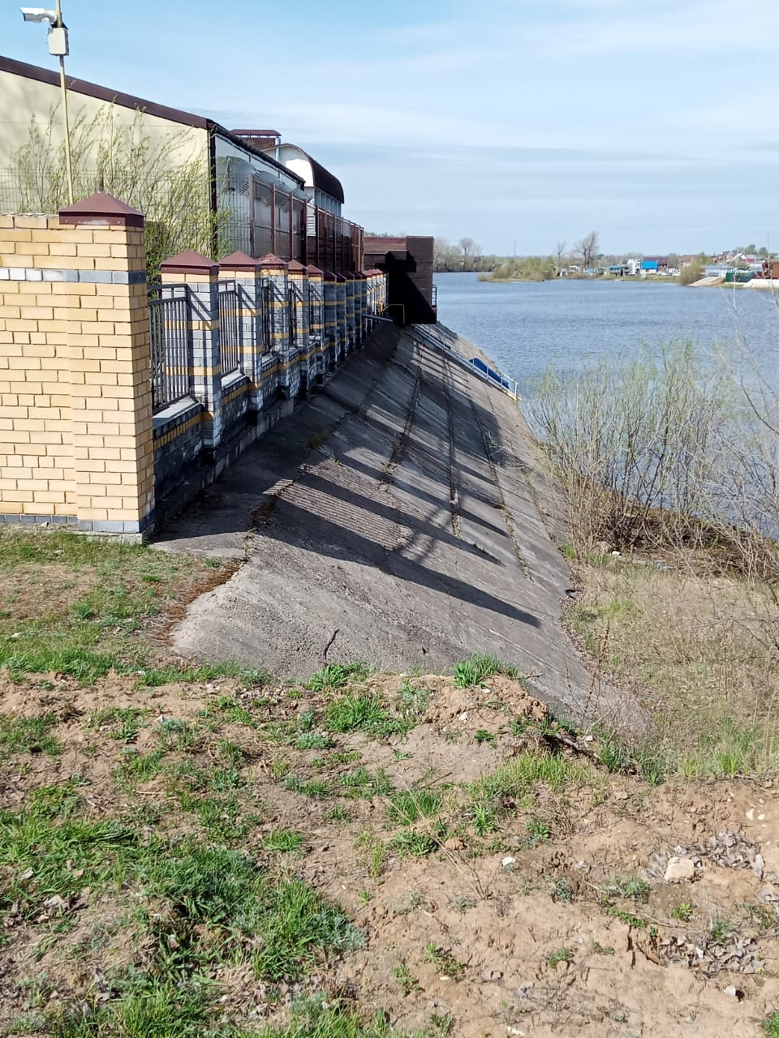
4
Проверки исполнения предписаний в отношении граждан
Оформлен договор водопользования
частью акватории р.Волга в с.Кокшайск
Обеспечен доступ к реке Волга в п.Кокшайск

Slide 6
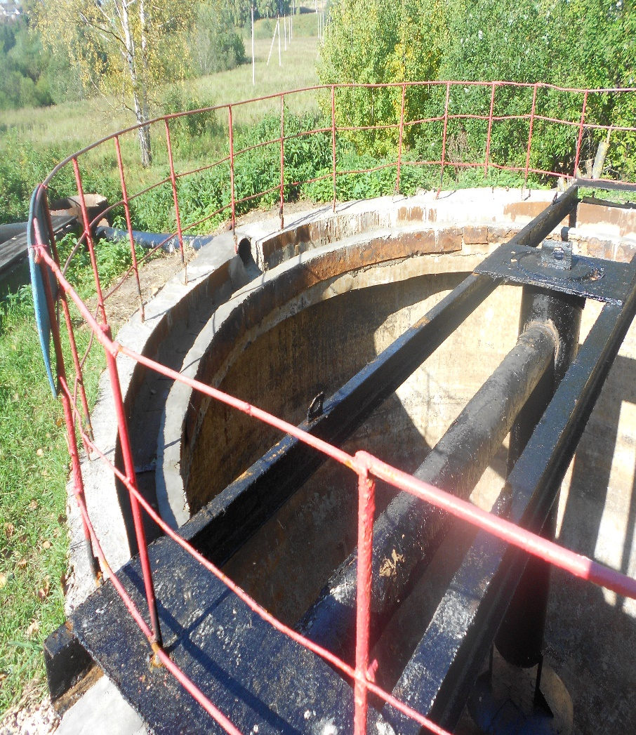
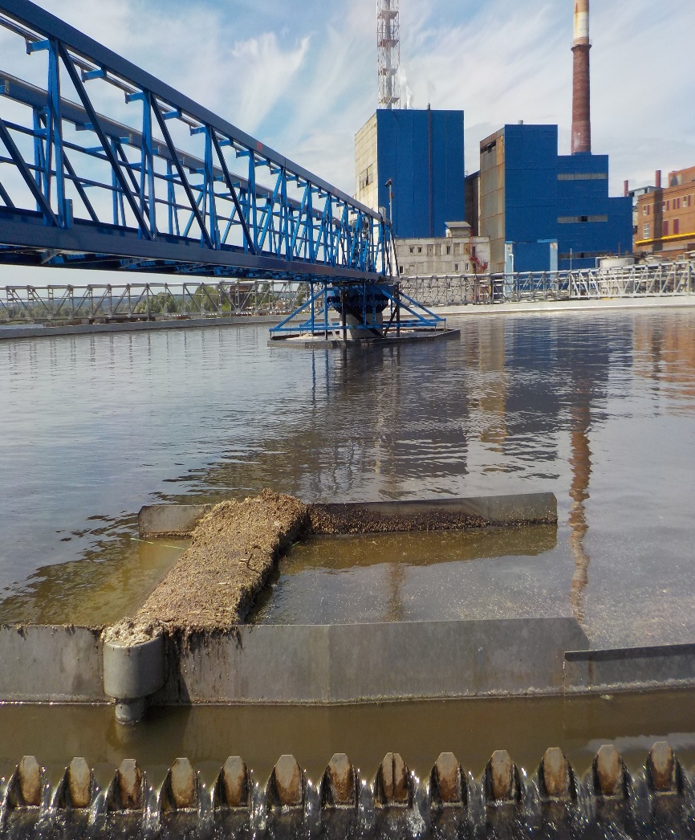
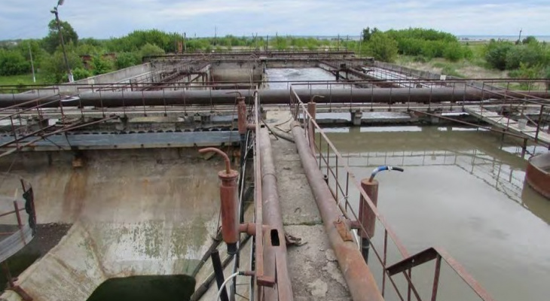
5
Проведение внеплановых проверок по исполнению предписаний в отношении юридических лиц, осуществляющих сброс сточных вод в поверхностные водные объекты
Очистные сооружения АО «МЦБК»
Очистные сооружения п. Новый Торъял
Очистные сооружения МУП «Водоканал»

Slide 7
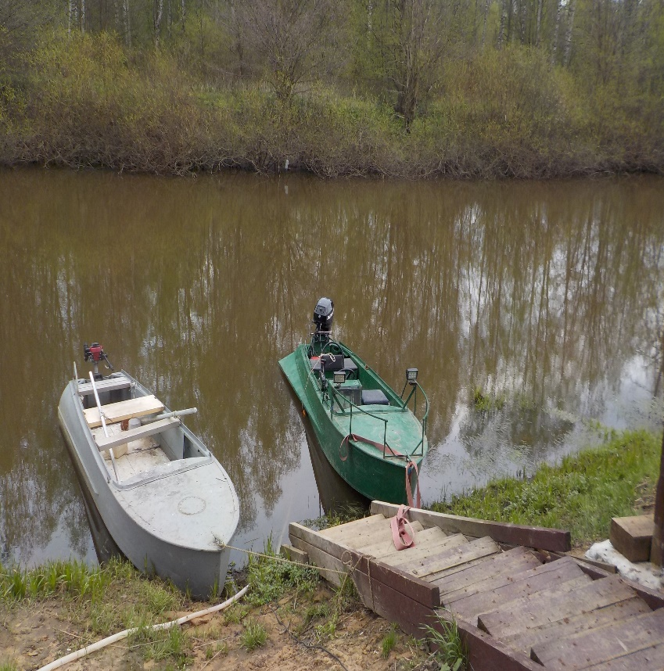
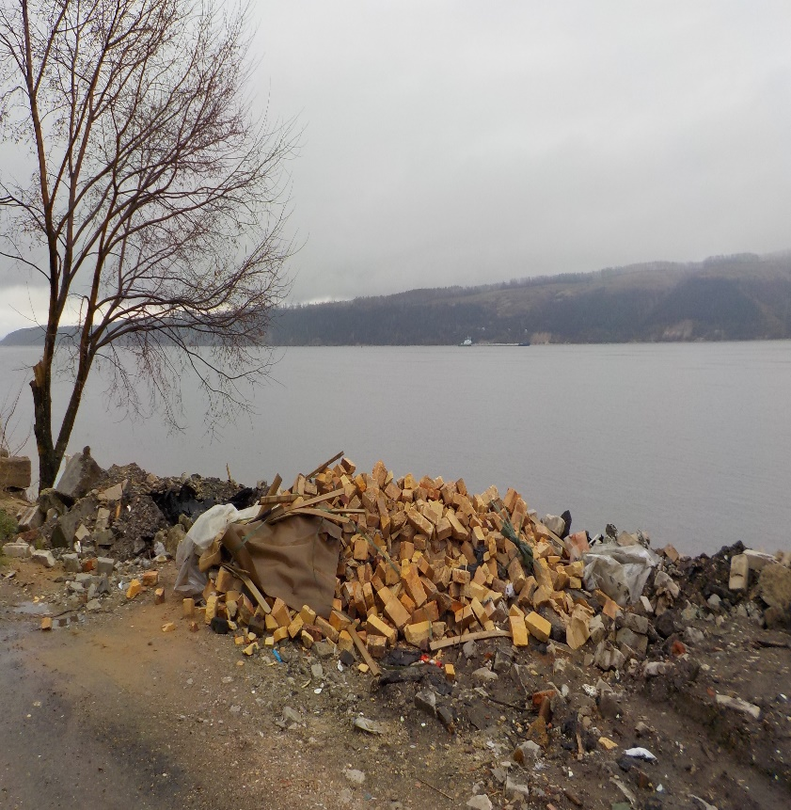
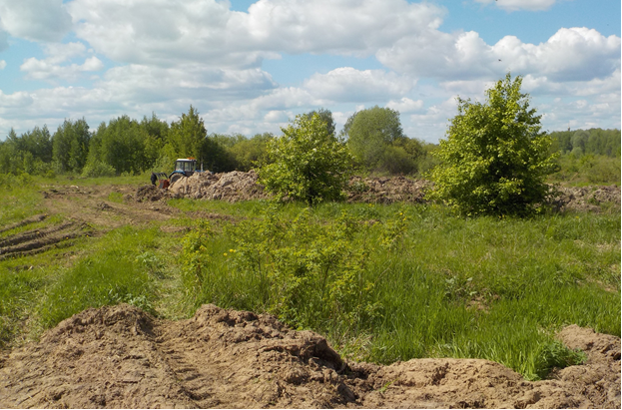
6
Проведение плановых (рейдовых) осмотров
п. Нежнурский
(забор воды
из р.Рутка) – ст.7.6 КоАП РФ
Захламление береговой
полосы р.Волга – ч.4 ст.8.13 КоАП РФ
Движение транспорта
в водоохранной зоне р.М.Кокшага
ч.1 ст.8.42 КоАП РФ

Slide 8
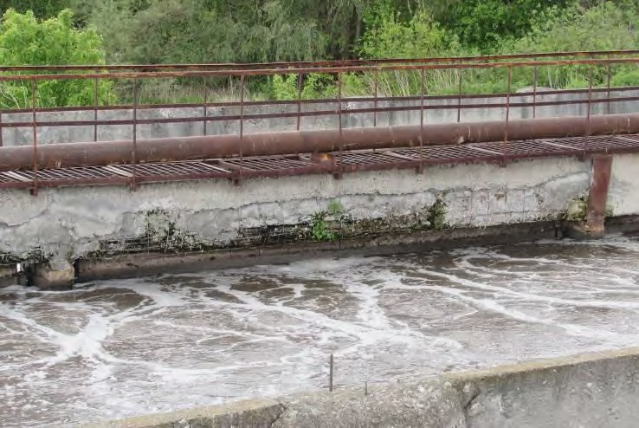
7
Ненадлежащее техническое состояние очистных сооружений канализации
Основные причины низкой эффективности очистки сточных вод на очистных сооружениях Республики Марий Эл:
несвоевременное проведение ремонтных работ вследствие недостатка финансовых и материальных ресурсов;
– несоблюдение технологии очистки сточных вод;
– подача на ступень доочистки сточных вод, не соответствующих по качественным показателям технологическому регламенту очистки, что снижает эффективность её работы или вообще выводит ступень доочистки из рабочего состояния и она становится источником вторичного загрязнения, что отрицательно сказывается на состоянии водных объектов в целом.

Slide 9
8
Перечень недропользователей на территории Республики Марий Эл
15 | ООО "Марикоммунэнерго" | ЙШК 02653 ВЭ 01.11.2039 | Подземные воды
 |  | ЙШК 02654 ВЭ 01.11.2039 | Подземные воды
16 | МУП "Водоканал" МО Волжского района | ЙШК 02655 ВР 28.12.2040 | Подземные воды
17 | МУП "Новоторъяльский водоканал" | ЙШК 02657 ВР 12.02.2041 | Подземные воды
18 | МУП "Оршанский водоканал" | ЙШК 02658 ВЭ 28.03.2041 | Подземные воды
19 | СНТ "Коммунальник" | ЙШК 02659 ВЭ 30.05.2041 | Подземные воды
20 | ОАО "Тепличное" | ЙШК 02661 ВЭ 01.03.2041 | Подземные воды
21 | ОАО "Водоканал" | ЙШК 02664 ВЭ 01.12.2040 | Подземные воды
 |  | ЙШК 02665 ВЭ 04.07.2041 | Подземные воды
22 | АО "Красногорский завод "Электродвигатель" | ЙШК 02666 ВЭ 01.11.2039 | Подземные воды
23 | АО "ММЗ" | ЙШК 02667 ВЭ 01.07.2040 | Подземные воды
24 | ООО "ВодоканалСервис" | ЙШК 02668 ВЭ 21.11.2041 | Подземные воды
25 | МУП "Водоканал" | ЙШК 02671 ВЭ 01.02.2043 | Подземные воды
26 | МУП "Водоканал" МО "Городской округ" "Город Козьмодемьянск" | ЙШК 02674 ВЭ 13.03.2043 | Подземные воды
 |  | ЙШК 02680 ВП 14.03.2025 | Подземные воды
27 | ООО "Птицефабрика "Приволжская" | ЙШК 02675 ВР 01.11.2043 | Подземные воды
28 | ООО "Специализированный застройщик" "Отделфинстрой" | ЙШК 02678 МЭ 12.12.2038 | Лечебные грязи

Slide 10
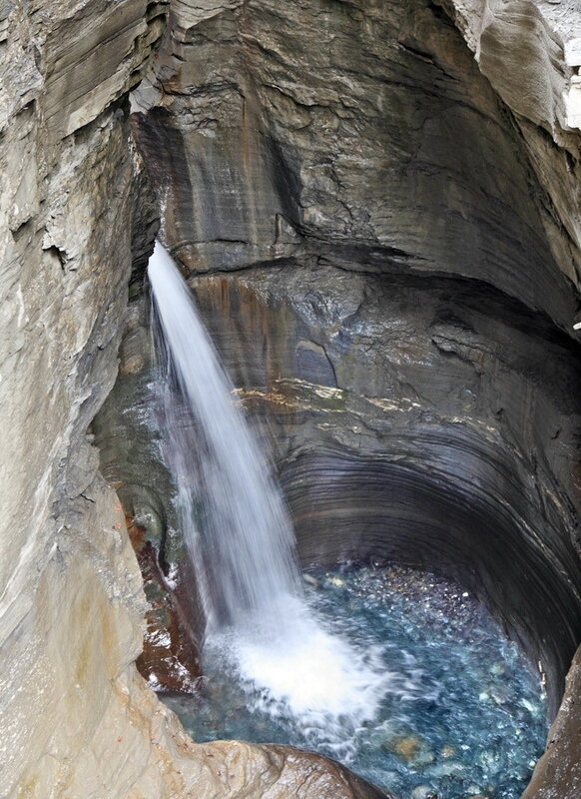
9
Невыполнение существенных условий лицензий на пользование недрами
К таким относятся следующие нарушения:
– проведение геологоразведочных или добычных работ в отсутствие утвержденной в установленном порядке проектной документации;
– невыполнения ежегодного уровня добычи в объемах, превышающих допустимые отклонения;
– невыполнение условий по завершению геологоразведочных работ и представлению геологического отчета на государственную экспертизу запасов полезных ископаемых;
– невыполнение этапов по освоению участка недр, таких как: разработка технического проекта, ввод в эксплуатацию, выход на проектную мощность;
– систематическое несоблюдение утвержденных в установленном порядке стандартов (норм, правил), регламентирующих условия охраны недр, атмосферного воздуха, земель, лесов, водных объектов, а также зданий и сооружений от вредного влияния работ, связанных с пользованием недр;
– нарушение основных требований по рациональному использованию и охране недр, предусмотренных статьей 23 Закона Российской Федерации «О недрах».

Slide 11
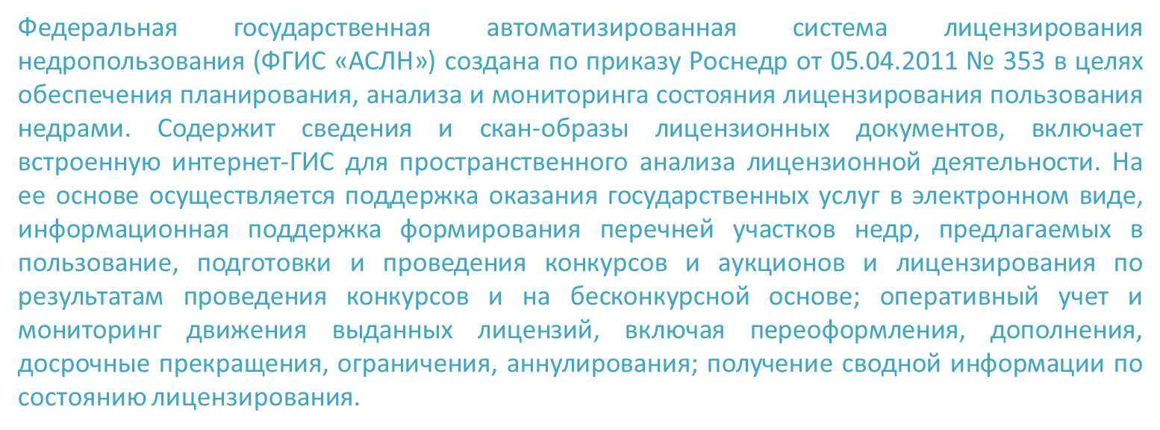
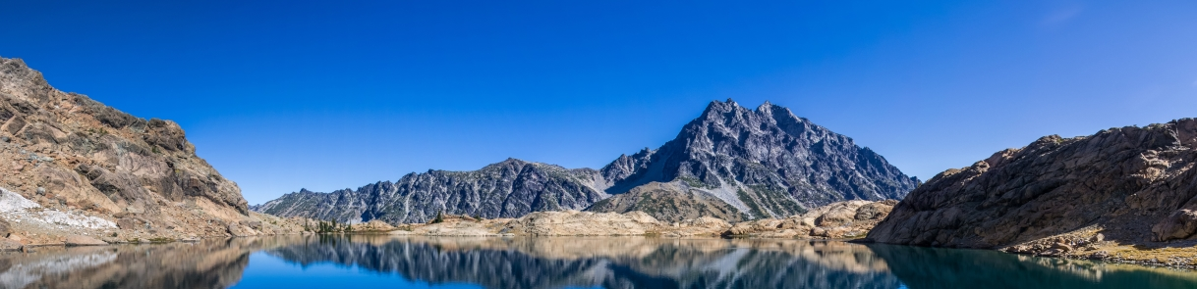
10
ФГИС «АСЛН»
Федеральная государственная автоматизированная система лицензирования недропользования (ФГИС «АСЛН») создана по приказу Роснедр от 05.04.2011 № 353 в целях обеспечения планирования, анализа и мониторинга состояния лицензирования пользования недрами. Содержит сведения и скан-образы лицензионных документов, включает встроенную интернет-ГИС для пространственного анализа лицензионной деятельности. На ее основе осуществляется поддержка оказания государственных услуг в электронном виде, информационная поддержка формирования перечней участков недр, предлагаемых в пользование, подготовки и проведения конкурсов и аукционов и лицензирования по результатам проведения конкурсов и на бесконкурсной основе; оперативный учет и мониторинг движения выданных лицензий, включая переоформления, дополнения, досрочные прекращения, ограничения, аннулирования; получение сводной информации по состоянию лицензирования.
В адрес 21 юридического лица вынесены Предостережения о недопустимости нарушения обязательных требований

Slide 12
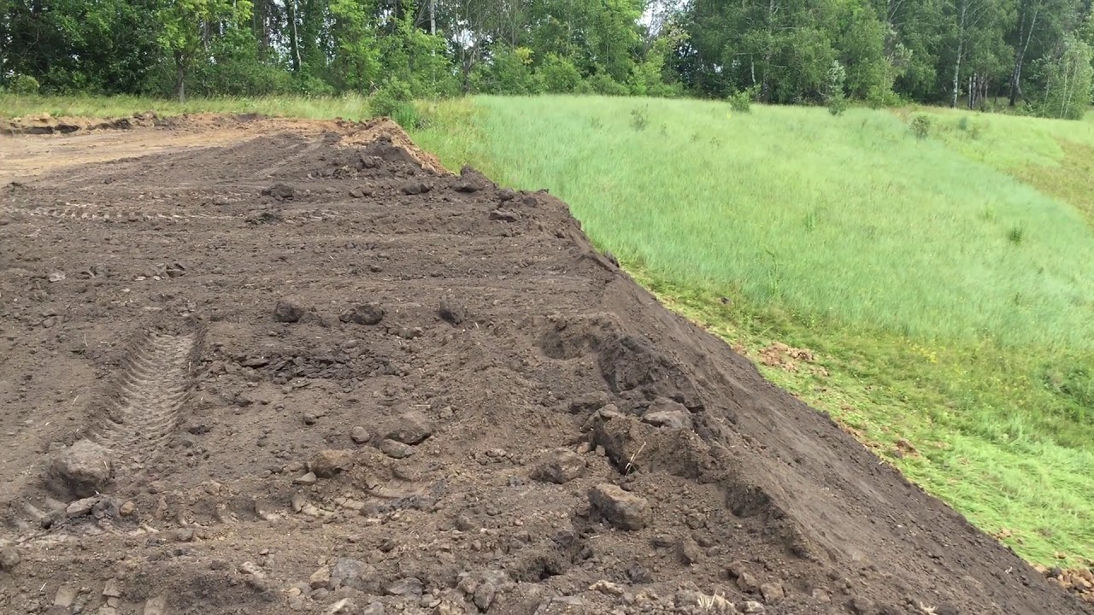
11
Государственный земельный надзор
Волжско-Камское межрегиональное управление Росприроднадзора осуществляет государственный земельный надзор за соблюдением:
– обязанностей по рекультивации земель при разработке месторождений полезных ископаемых, включая общераспространенные полезные ископаемые, осуществлении строительных, мелиоративных, изыскательских и иных работ, в том числе работ, осуществляемых для внутрихозяйственных или собственных надобностей, а также после завершения строительства, реконструкции и (или) эксплуатации объектов, не связанных с созданием лесной инфраструктуры, сноса объектов лесной инфраструктуры;
– режима использования земельных участков и лесов в водоохранных зонах и прибрежных полосах водных объектов;
– требований о запрете самовольного снятия, перемещения и уничтожения плодородного слоя почвы, а также порчи земель в результате нарушения правил обращения с пестицидами и агрохимикатами или иными опасными для окружающей среды веществами;

Slide 13
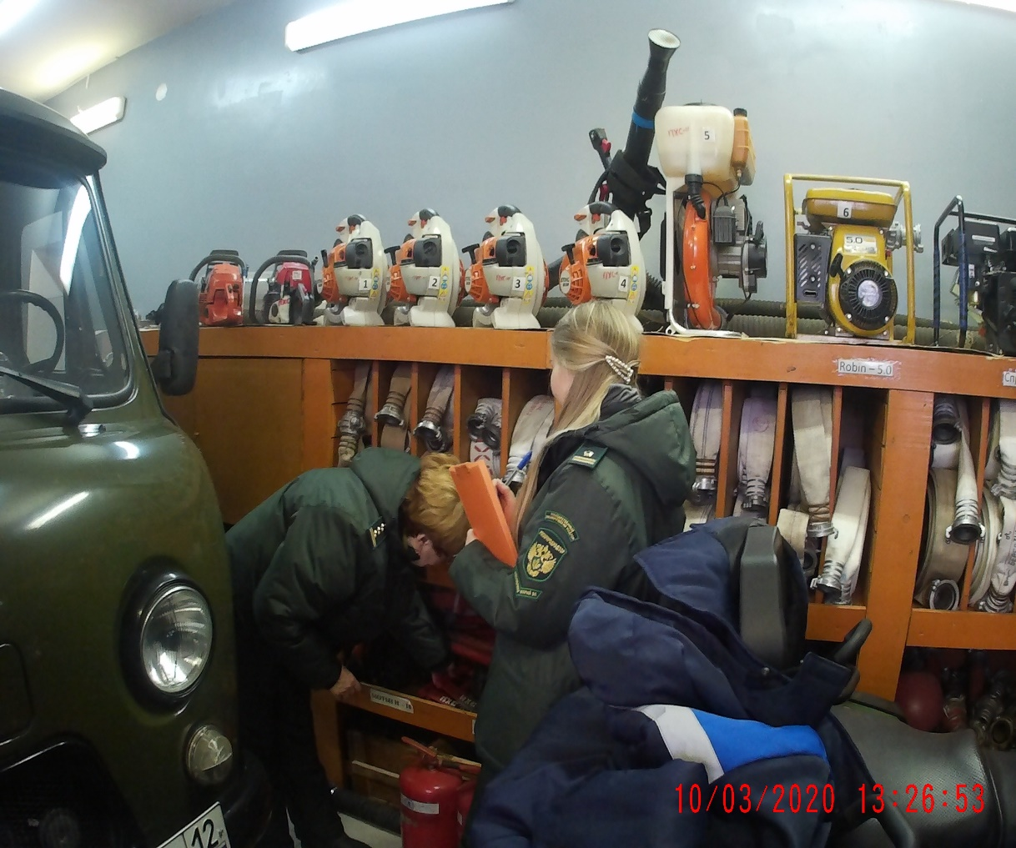
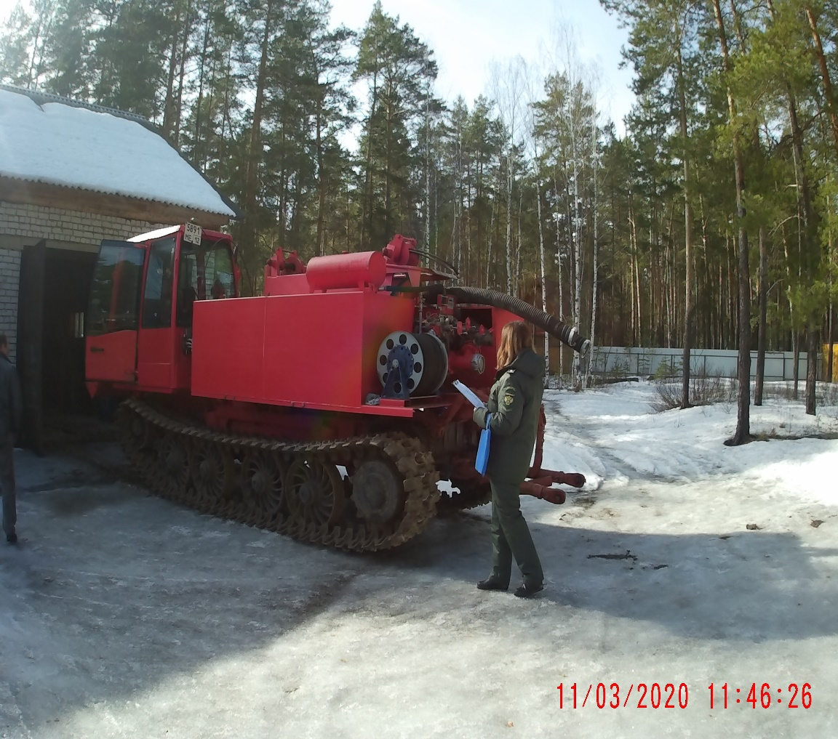
12
Федеральный государственный надзор на ООПТ
Внеплановая проверка готовности дирекций ООПТ к пожароопасному периоду 2020 года

Slide 14
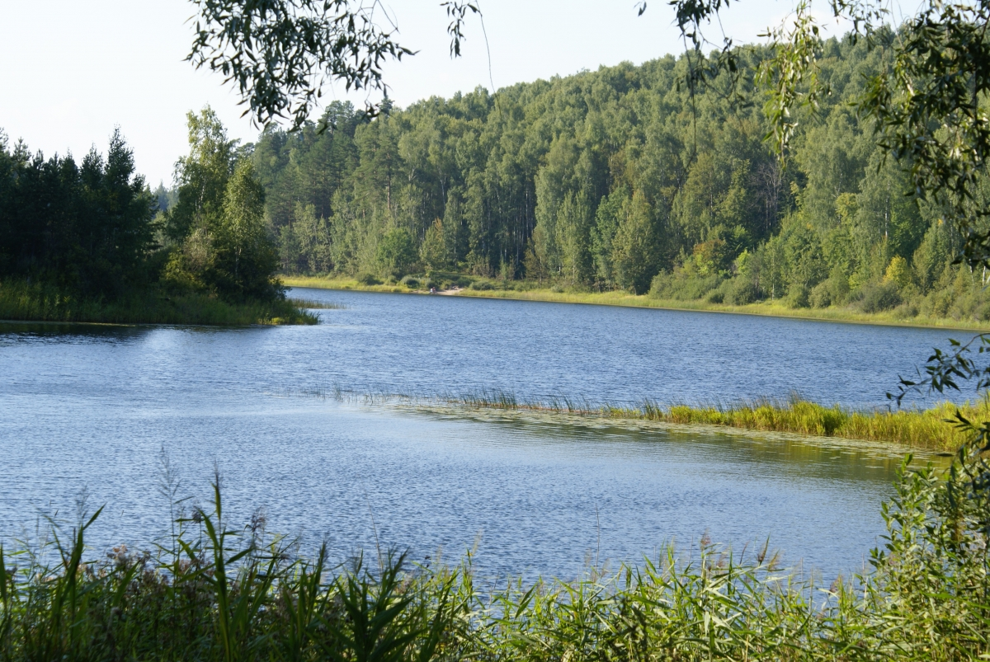
13
Напоминаю, что при осуществлении рекреационной деятельности природопользователи, имеющие в аренде земельные участки, расположенные в границах особо охраняемых природных территориях федерального значения, должны использовать леса в соответствии с проектом освоения лесов, прошедшим государственную экспертизу.

